Slide 1

স্বাগতম

Slide 2


শিক্ষক পরিচিতি
মুহাম্মদ শহিদুজ্জামান
সহকারি শিক্ষক
বহরপুর সরকারি প্রাথমিক বিদ্যালয়
বালিয়াকান্দি,রাজবাড়ী।

Slide 3

পাঠ পরিচিতি
বিষয় : বাংলা
শ্রেণি : পঞ্চম
পাঠের শিরোনাম: সুন্দরবনের প্রাণী
পাঠ্যাংশ : বাংলাদেশের দক্ষিণে ----------পাওয়া যায়।
সময় : ৪০ মিনিট

Slide 4
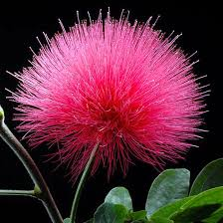
শিখনফল
দক্ষতা-শোনা
১.২.১ উচ্চারিত পঠিত বাক্য,কথা মনোযোগ সহকারে শুনবে।
৩.১.২ বর্ণনা শুনে বুঝতে পারবে।
দক্ষতা-বলা
১.১.১ যুক্তবর্ণ সহযোগে তৈরি শব্দ স্পষ্ট ও শুদ্ধভাবে বলতে পারবে।
২.৫.৩ সহজ বিষয় বর্ণনা করতে পারবে।
দক্ষতা-পড়া
১.৩.১ পাঠে ব্যবহৃত যুক্তবর্ণ সংবলিত শব্দ শুদ্ধ উচ্চারণে পড়তে পারবে।
২.৫.১ নির্দিষ্ট বিষয়ের বর্ণনা পড়ে বুঝতে পারবে।
দক্ষতা-লেখা
১.৪.১ যুক্তবর্ণ ভেঙ্গে লিখতে পারবে।
Notes:
্ণনা

Slide 5
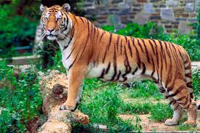
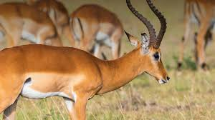
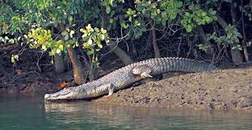
ছবিগুলো দেখি
এই প্রাণীগুলো কোন বনে পাওয়া যায় ?

Slide 6
আজ আমরা পড়ব
সুন্দরবনের প্রাণী

Slide 7
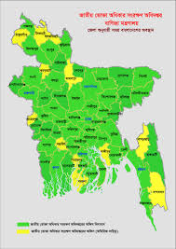
সু
ন্দ
র
ব
ন

Slide 8
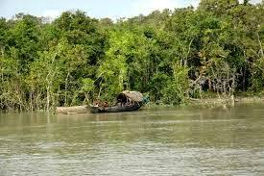
সুন্দরবন
সমুদ্রের কোল ঘেঁষে গড়ে উঠেছে এই বিশাল বন

Slide 9
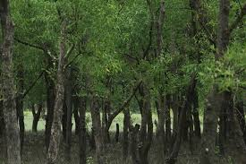
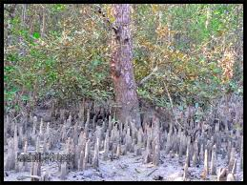
এখানে রয়েছে কেওড়া ও সুন্দরী গাছের বন

Slide 10
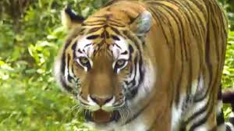
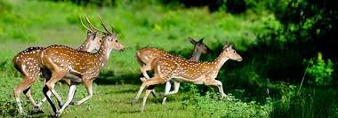
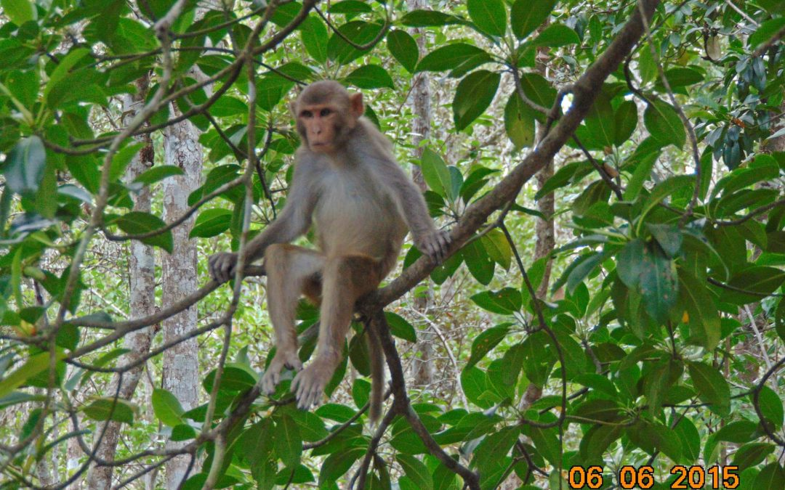
এখানে রয়েছে নানা রকম প্রাণী

Slide 11
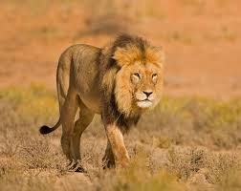
সিংহ বললেই মনে ভেসে ওঠে আফ্রিকার কথা

Slide 12
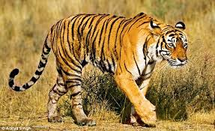
বাংলাদেশের নামের সাথে জড়িয়ে আছে রয়েল বেঙ্গল টাইগার বা রাজকীয় বাঘের নাম।

Slide 13
পাঠ্য বইয়ের সংযোগ

Slide 14

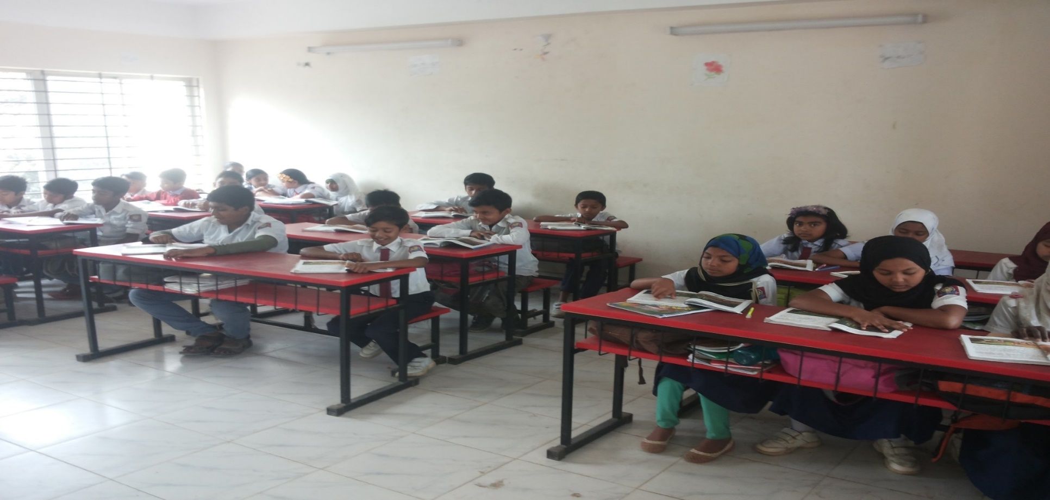
শিক্ষার্থীদের নিচু স্বরে পাঠ

Slide 15
নতুন শব্দ গুলোর অর্থ জেনে নিই
অপার
অগাধ,অসীম
সম্ভার
বিভিন্ন উপাদান বা জিনিস
ভয়ঙ্কর
ভীষণ ভীতিজনক
রয়েল
রাজকীয়
অমূল্য
যার মূল্য নির্ধারন করা যায় না

Slide 16
যুক্তবর্ণ চিনে নিই ও ভেঙ্গে দেখাই
সম্ভার
ম্ভ
ম
ভ
সুন্দরী
ন্দ
ন
দ
অস্ট্রেলিয়া
স্ট্র
স
ট
র-ফলা
সম্পদ
ম্প
ম
প
বিশ্বের
শ্ব
শ
ব

Slide 17
দলীয় কাজ
ক-দল
যুক্তবর্ণ গুলো দিয়ে একটি করে নতুন শব্দ তৈরি কর।
খ-দল
সুন্দরবনের কয়েকটি প্রাণী ও
গাছের নাম লিখ।

Slide 18
মুল্যায়ন
নিচের যুক্তবর্ণগুলো ভেঙ্গে দেখাও এবং একটি করে নতুন বাক্য তৈরি কর।
ন্দ , শ্ব, ঙ্গ, ম্প, ম্ভ

Slide 19
সকলকে ধন্যবাদ

